Slide 1
В ГОСТЯХ У СКАЗКИ

Slide 2
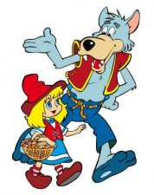
КРАСНАЯ ШАПОЧКА

Slide 3
МАША И МЕДВЕДЬ

Slide 4
БУРАТИНО

Slide 5
ДЮЙМОВОЧКА

Slide 6
ЛИСА

Slide 7
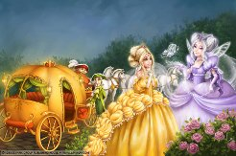
ЗОЛУШКА

Slide 8
БАБА ЯГА

Slide 9
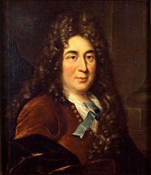
ШАРЛЬ ПЕРРО

Slide 10
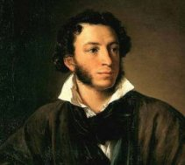
А.С.ПУШКИН

Slide 11
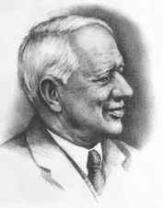
К.И.ЧУКОВСКИЙ

Slide 12
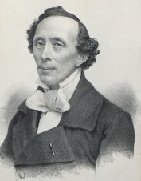
Г.Х.АНДЕРСЕН

Slide 13
РЕДЬЯРД кИПЛИНГ

Slide 14
МОЛОДЦЫ!

